Slide 1


——卓 越 工 程 师 培 养 系 列——
第14章-实验13 PWM输出实验
深圳市乐育科技有限公司
ExcEngineer@163.com

Slide 2
——卓 越 工 程 师 培 养 系 列——
1 实 验 内 容
将STM32的PB5（TIM3的CH2）配置为PWM模式2，输出一个频率为120Hz的方波，默认的占空比为50%，可以通过按下按键KEY1对占空比进行递增调节，每次递增方波周期的1/12，当占空比递增到100%时，PB5输出高电平，通过按下按键KEY3对占空比进行递减调节，每次递减方波周期的1/12，当占空比递减到0%时，PB5输出低电平。

Slide 3
——卓 越 工 程 师 培 养 系 列——
2 实 验 原 理
2.1 PWM输出实验流程图分析

Slide 4
——卓 越 工 程 师 培 养 系 列——
2 实 验 原 理
2.1 PWM输出实验流程图分析
输出一个占空比为1/2的方波
假设TIM3_CCR2为300，TIM3_CNT是从0计数到599，当TIM3_CNT从0计数到299时，比较输出引脚为高电平，TIM3_CNT从300计数到599时，比较输出引脚为低电平，周而复始，就可以输出一个占空比为1/2的方波，如下图所示。

Slide 5
——卓 越 工 程 师 培 养 系 列——
2 实 验 原 理
2.1 PWM输出实验流程图分析
输出一个占空比为1/6的方波
假设TIM3_CCR2为100，TIM3_CNT是从0计数到99，当TIM3_CNT0从0计数到99时，比较输出引脚为高电平，TIM3_CNT从100计数到599时，比较输出引脚为低电平，周而复始，就可以输出一个占空比为1/6的方波，如下图所示。

Slide 6
——卓 越 工 程 师 培 养 系 列——
2 实 验 原 理
2.1 PWM输出实验流程图分析
输出一个占空比为5/6的方波
假设TIM3_CCR2为500，TIM3_CNT是从0计数到499，当TIM3_CNT0从0计数到499时，比较输出引脚为高电平，TIM3_CNT从500计数到599时，比较输出引脚为低电平，周而复始，就可以输出一个占空比为5/6的方波，如下图所示。

Slide 7
——卓 越 工 程 师 培 养 系 列——
2 实 验 原 理
2.2 通用定时器部分寄存器
本实验涉及的通用定时器寄存器，除了第七章讲解的以外，还包括捕获/比较模式寄存器1（TIMx_CCMR1）、捕获/比较使能寄存器（TIMx_CCER）和捕获/比较寄存器2（TIMx_CCR2）。

Slide 8
——卓 越 工 程 师 培 养 系 列——
2 实 验 原 理
2.3 通用定时器部分固件库函数
本实验涉及的通用定时器固件库函数除了第七章讲解的以外，还包括TIM_OC2Init、TIM_SetCompare2，以及TIM_OC2PreloadConfig。TIM_OC2Init函数可以配置定时器通道2的输出模式；TIM_OC2PreloadConfig函数的功能是使能或除能TIMx在CCR2上的预装载寄存器；TIM_SetCompare2函数的功能是设置TIMx捕获比较2寄存器值。

Slide 9
——卓 越 工 程 师 培 养 系 列——
2 实 验 原 理
2.4 AFIO部分寄存器
本实验涉及的AFIO寄存器只有复用重映射和调试I/O配置寄存器（AFIO_MAPR）。

Slide 10
——卓 越 工 程 师 培 养 系 列——
2 实 验 原 理
2.5 AFIO部分固件库函数
本实验涉及的AFIO固件库函数只有GPIO_PinRemapConfig。GPIO_PinRemapConfig函数的功能是改变指定管脚的映射。

Slide 11
——卓 越 工 程 师 培 养 系 列——
3 实 验 步 骤
步骤1：复制并编译原始工程
步骤2：添加PWM文件对
步骤3：完善PWM.h文件
步骤4：完善PWM.c文件
步骤5：完善ProcKeyOne.c文件
步骤6：完善PWM输出实验应用层
步骤7：编译及下载验证

Slide 12
——卓 越 工 程 师 培 养 系 列——
4 本 章 任 务
呼吸灯是指灯光在被动控制下完成亮、暗之间的逐渐变化，类似于人的呼吸。利用PWM的输出高低电平持续时长变化，设计一个程序，实现呼吸灯功能。为了充分利用STM32核心板，可以通过固件库函数将PC5配置为浮空状态，然后通过杜邦线将PC5连接到PB5。在主函数中通过持续改变输出波形的占空比实现呼吸灯功能。要求占空比变化能在最小值和某个合适值的范围之内循环往复，以达到LED2亮度由亮到暗、由暗到亮渐变效果。

Slide 13
——卓 越 工 程 师 培 养 系 列——
5 本 章 习 题
1. 在SetPWM函数中通过直接操作寄存器完成相同的功能。
2. 通用定时器有哪些计数模式？可以通过哪些寄存器配置这些计数模式？
3. 根据本实验中的配置参数，计算PWM输出实验输出方波的周期，与示波器中测量的周期进行对比。
4. STM32F103RCT6芯片还有哪些引脚可以用作PWM输出。

Slide 14
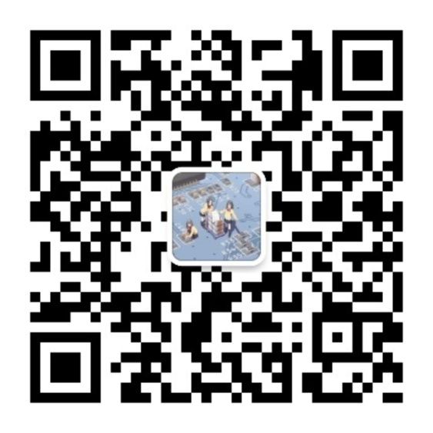
——卓 越 工 程 师 培 养 系 列——
感 谢 观 看 ！

